Slide 1
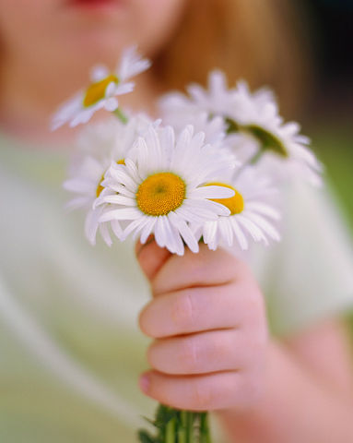
Творческая игра «Ромашка на 8 марта»
Автор: педагог-организатор Мишина Галина Владимировна
МОУ «Речушинская СОШ»
2017г
Notes:
Мероприятие проводится в форме игры без соревновательного момента. Девочек в количестве 4- 6 человек приглашаем к столу, на котором приготовлены ручки, карандаши, клей, ножницы, скотч, степлер, маркеры, бумага белая и цветная, картон) Вступление ведущего: Вот и закончилась зима. И пусть это только по календарю. А по календарю у нас первый весенний праздник – Международный женский день – 8 марта. Еще не раз Зима покажет свой лютый характер, но Солнышко уже светит ярче, уже свисают с крыш сосульки, завораживая своими причудливыми формами и блестя на солнце. Жаль, что их никто не дарит в букетах как цветы. Напоминаю, любоваться сосульками вблизи опасно! Ходить и стоять нужно на безопасном расстоянии. В бинокль из окна своей квартиры наблюдать за весенней красотой из сосулек в самый раз. А букеты пусть будут из цветов как и положено. Впрочем, на 8 марта и цветы не все дарят. А какие весенние цветы вы знаете? Подснежники, тюльпаны, крокусы… Я хочу подарить вам сегодня ромашку. Ромашка на 8 марта! А вы знаете когда цветут ромашки? В июле, а не в марте. И всё-таки это возможно. Вы же знаете сказку, в которой мачеха послала в лес за подснежниками свою падчерицу под новый год? Как она называется?

Slide 2
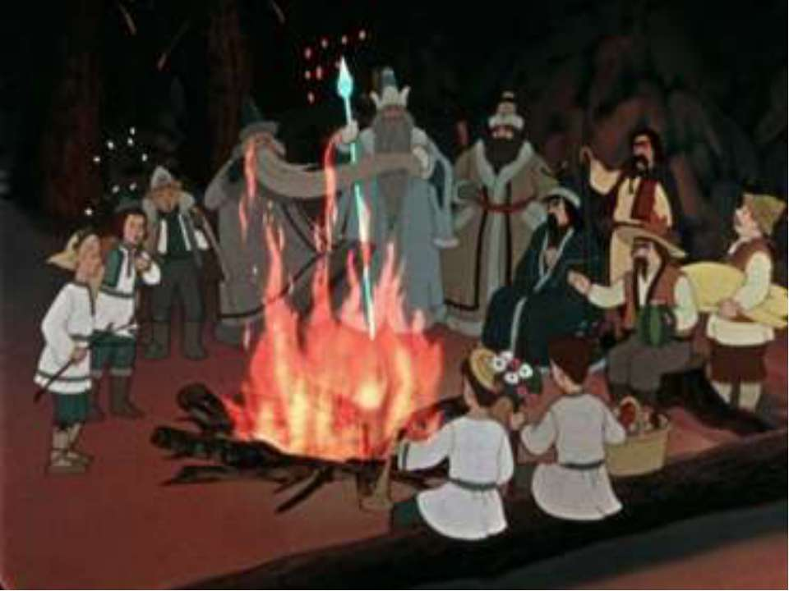
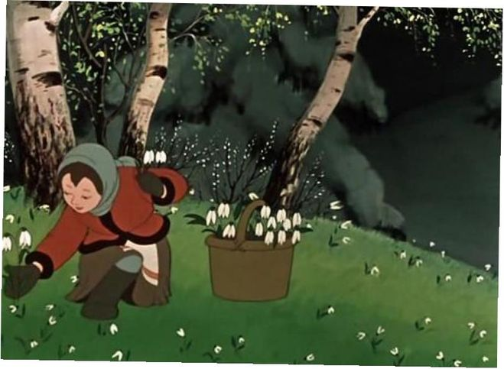
Notes:
12 месяцев. Вот и я сегодня подобно героине этой сказки попросила одного из 12 месяцев маленький букетик ромашек. Одну из них я дарю вам!

Slide 3
Выполняйте задания на лепестках ромашки
частушки
Музыкальный привет
ребусы
сюрприз
загадки
антонимы
хозяюшка
аппликация
Notes:
Вот такую! Необычную, сказочную ромашку. Принимайте! (Для того, чтобы ромашка крутилась и появился указатель при воспроизведении презентации, НАЖМИТЕ НА СЕРДЦЕВИНУ РОМАШКИ!)

Slide 4
Настроенье поднимают, Их все дамы обожают, Радуют всегда они, Счастьем наполняют дни!
ответ

Slide 5
Цветы
Настроенье поднимают, Их все дамы обожают, Радуют всегда они, Счастьем наполняют дни!

Slide 6
Расцветает он весной — Самой радостной порой, Не найти в цветке изъян, Так прекрасен наш...
ответ
Notes:
12 месяцев. Вот и я сегодня подобно героине этой сказки попросила одного из 12 месяцев маленький букетик ромашек. Одну из них я дарю вам!

Slide 7
тюльпан
Расцветает он весной — Самой радостной порой, Не найти в цветке изъян, Так прекрасен наш...
Notes:
12 месяцев. Вот и я сегодня подобно героине этой сказки попросила одного из 12 месяцев маленький букетик ромашек. Одну из них я дарю вам!

Slide 8
Маме с бабушкой вручу, Настроенье подниму, Нарисую от руки. И туда впишу стихи!
ответ

Slide 9
Открытка
Маме с бабушкой вручу, Настроенье подниму, Нарисую от руки. И туда впишу стихи!

Slide 10
С мартом они появляются, Под снегом пробуждаются, Их сегодня я куплю, Своей маме принесу.
ответ

Slide 11
Подснежники
С мартом они появляются, Под снегом пробуждаются, Их сегодня я куплю, Своей маме принесу.

Slide 12
Если женщин поздравляем, Мы с Международным днем, То в подарок непременно, Позаботимся о нем.
ответ

Slide 13
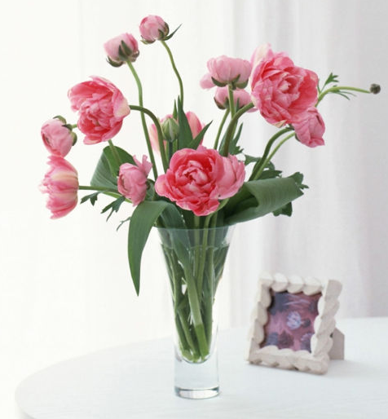
Букет
Если женщин поздравляем, Мы с Международным днем, То в подарок непременно, Позаботимся о нем.

Slide 14
Выполняйте задания на лепестках ромашки
частушки
Музыкальный привет
ребусы
сюрприз
загадки
антонимы
хозяюшка
аппликация

Slide 15
Примите поздравление!
Notes:
(Гиперссылка на источник видео поздравления в «ютубе», есть ссылка на последнем слайде)

Slide 16
Выполняйте задания на лепестках ромашки
частушки
Музыкальный привет
ребусы
сюрприз
загадки
антонимы
хозяюшка
аппликация

Slide 17
Анто́нимы — это слова одной части речи, различные по звучанию и написанию, имеющие прямо противоположные лексические значения, например: «правда» — «ложь», «добрый» — «злой», «говорить» — «молчать».
Вечер
Осень
Папа
Засыпать вечером
Мешать дедушке
Прохладный
Продать уродливый веник
Составьте небольшой рассказ из антонимов данных слов и словосочетаний
Notes:
(Музыкальное сопровождение презентации скачайте по ссылке на последнем слайде и извлеките из архива (.rar) на рабочий стол)

Slide 18
Анто́нимы — это слова одной части речи, различные по звучанию и написанию, имеющие прямо противоположные лексические значения, например: «правда» — «ложь», «добрый» — «злой», «говорить» — «молчать».
Утро
Весна
Мама
Просыпаться утром
Помогать бабушке
Теплый
Купить красивый букет
Вечер
Осень
Папа
Засыпать вечером
Мешать дедушке
Прохладный
Продать уродливый веник

Slide 19
Выполняйте задания на лепестках ромашки
частушки
Музыкальный привет
ребусы
сюрприз
загадки
антонимы
хозяюшка
аппликация

Slide 20
Ре́бус — загадка, в которой разгадываемые слова даны в виде рисунков в сочетании с буквами и другими знаками..
ответ

Slide 21
Ре́бус — загадка, в которой разгадываемые слова даны в виде рисунков в сочетании с буквами и другими знаками..
Весна
Солнце
Букет
Конфеты
Любовь

Slide 22
Выполняйте задания на лепестках ромашки
частушки
Музыкальный привет
ребусы
сюрприз
загадки
антонимы
хозяюшка
аппликация

Slide 23
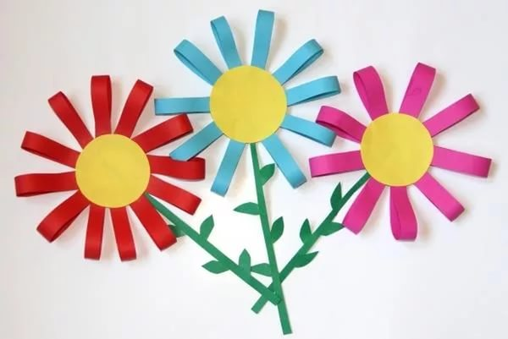
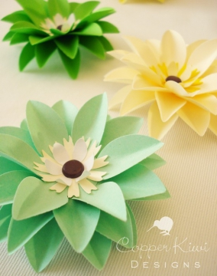
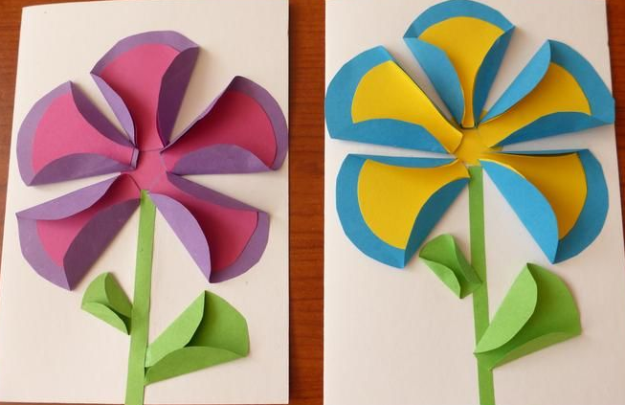
Из подручных материалов создайте поздравительную аппликацию к празднику.

Slide 24
Выполняйте задания на лепестках ромашки
частушки
Музыкальный привет
ребусы
сюрприз
загадки
антонимы
хозяюшка
аппликация

Slide 25
Музыкальный привет!
Notes:
(Гиперссылка на источник видео частушки в исполнении учителей и учениц в «ютубе», есть ссылка на последнем слайде)

Slide 26
Выполняйте задания на лепестках ромашки
частушки
Музыкальный привет
ребусы
анаграммы
загадки
антонимы
хозяюшка
аппликация

Slide 27
Придумайте поздравительные частушки на 8 марта и исполните их нам.

Slide 28
Исполните частушки
Задание для кл. руководителей или мам, бабушек
Ой, беда, беда, беда! В нашей школе чехарда, За подарками мальчишки Разбежались кто куда!
У частушки есть начало, У частушки есть конец. Кто частушки наши слушал, Прямо скажем - молодец
Ой, весна, весна, весна, Будь с девчонками честна: Всем раздай свои веснушки, Пропоём тебе частушки!
ВЫ ТАНЦУЕТЕ, ПОЕТЕ, КНИЖКИ ЛЮБИТЕ ЧИТАТЬ. НЕ ЗАБУДЬТЕ НА УРОКАХ ХОТЬ бы ЧТО-ТО РАССКАЗАТЬ!

Slide 29
Выполняйте задания на лепестках ромашки
частушки
Музыкальный привет
ребусы
сюрприз
загадки
антонимы
хозяюшка
аппликация

Slide 30
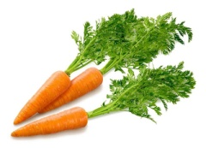
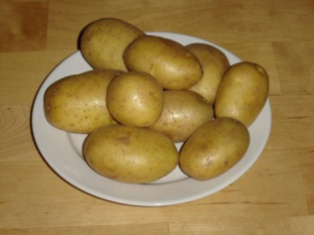
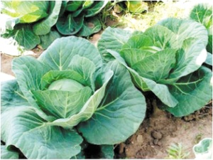
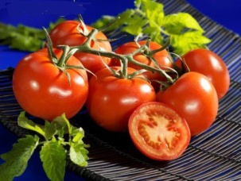
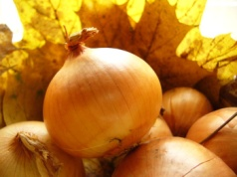
Хозяюшка сварила щи и напекла блинов. Какие ингредиенты нужны для приготовления щей и выпечки блинов?
Мясо
Рыба
Капуста
Морковь
Яйца
Вода
Лук
Томат (томатная паста)
Перец
Сахар
Мука
Картофель
Молоко
Соль
Лавровый лист
Дрожжи (разрыхлитель для теста)
ответ

Slide 31
Хозяюшка сварила щи и напекла блинов. Какие ингредиенты нужны для приготовления щей и выпечки блинов?
Мясо
Капуста
Морковь
Перец
Соль
Картофель
Вода
Лук
Томат (томатная паста)
Лавровый лист
Сахар
Мука
Яйца
Молоко
Вода
Соль
Дрожжи (разрыхлитель для теста)

Slide 32
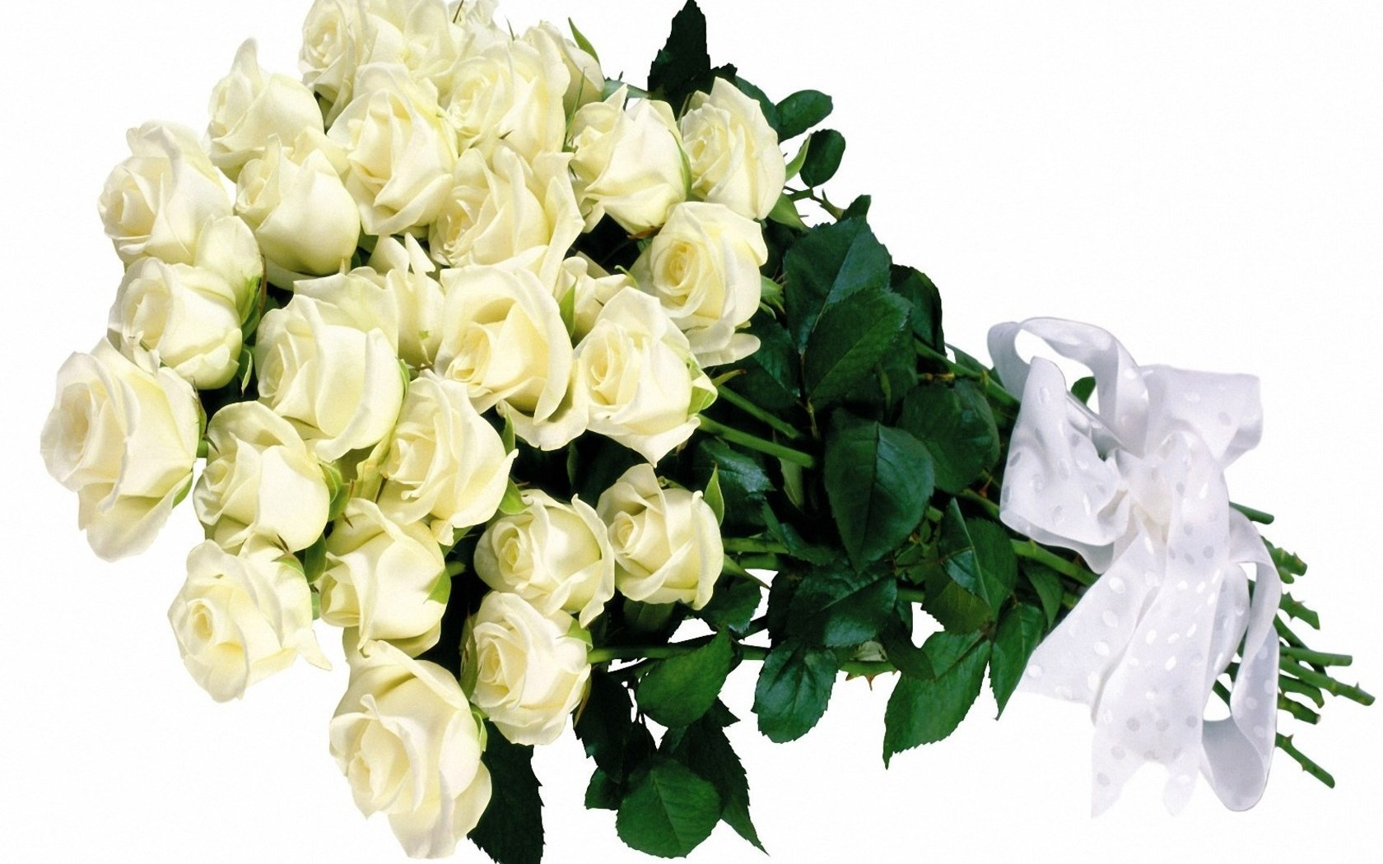
С праздником! Спасибо за то, что были сегодня с нами и до новых встреч!

Slide 33
Использован материал:
http://pozdravok.ru/scenarii/konkursy/zagadki-prazdnik/8-marta/
https://ru.wikipedia.org/wiki/Ребус
https://ru.wikipedia.org/wiki/Антонимы
http://nochdobra.com/wp-content/uploads/2016/02/1.jpg
http://cdn01.ru/files/users/images/aa/e6/aae68d8750f2d6ac817f422e30fb263d.jpg
http://svitppt.com.ua/images/40/39535/960/img11.jpg
https://ru.wikipedia.org/wiki/Анаграмма
http://5klass.net/datas/russkij-jazyk/Pervaja-bukva/0015-015-Anagrammy.jpg
http://2becomegu.ru/ykizayof/2720
https://im0-tub-ru.yandex.net/i?id=b6677e3b8f2123a68a2b11faeef7cbf3-l&n=13
http://www.baby-flash.com/wordpress/wp-content/uploads/2014/11/creazioni_collage/creazioni_collage22.jpg
https://youtu.be/4wKB1dKYgz0
https://youtu.be/WWZ3EXEIyZg
Музыкальное сопровождение презентации: http://www.proshkolu.ru/user/galimai/file/6360380/

